Slide 1

Epsilon.
Barrera Hernández Valeria.
Estrada Martinez Addi Javier
Flores Gutiérrez Miguel Ángel.
Hernández Aguas Gualberto.

Slide 2
Nosotros somos “EPSILON” una empresa la cual se enfoca en la facilidad de búsqueda de las diferentes vacantes que hay en una zona.
Objetivo.
Es disminuir al máximo la tasa de desempleo en el estado mediante nuestra pagina web.
Facilitar al usuario el obtener un empleo de una manera sencilla, con nuestra pagina web somos el intermediario entre el usuario y la empresa.

Slide 3
Con nuestro proyecto nos enfocaremos en el estado de Morelos, específicamente al municipio de Jojutla.
Actualmente, Morelos cuenta con un aproximado de 15 mil personas desempleadas. Desafortunadamente las personas no saben hacia donde dirigirse para buscar las diferentes vacantes que existen en el municipio de Jojutla.

Slide 4
¿Qué hacemos?
Creamos una pagina web que mediante a la información obtenida de la pagina “PNT”, consultamos las convocatorias de las vacantes que existen en el municipio de Jojutla, para que los usuarios realicen la búsqueda de algún trabajo.

Slide 5
Que tecnologías de información estamos utilizando
PHP
HTML 5
PLANTILLAS DE BOOSTRAP
JAVASCRIPT.
API

Slide 6
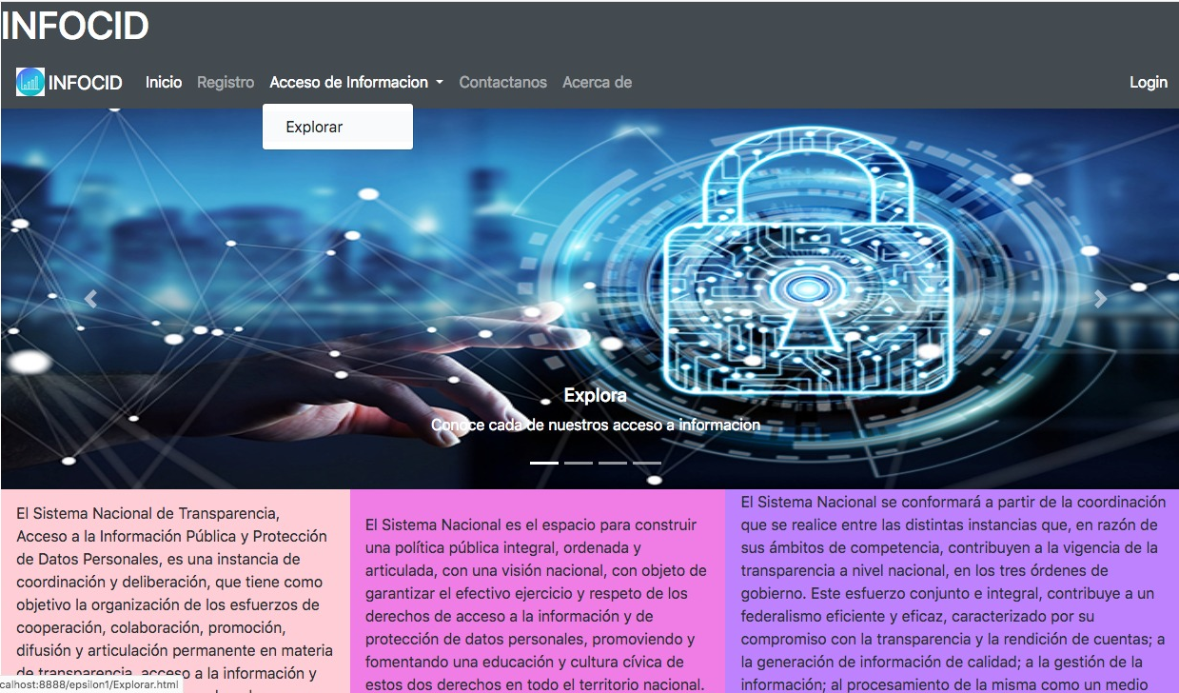
Nuestra pagina web se llama INFOCID, en la cual en la pagina principal tenemos nuestro menú, así como información de importancia.

Slide 7
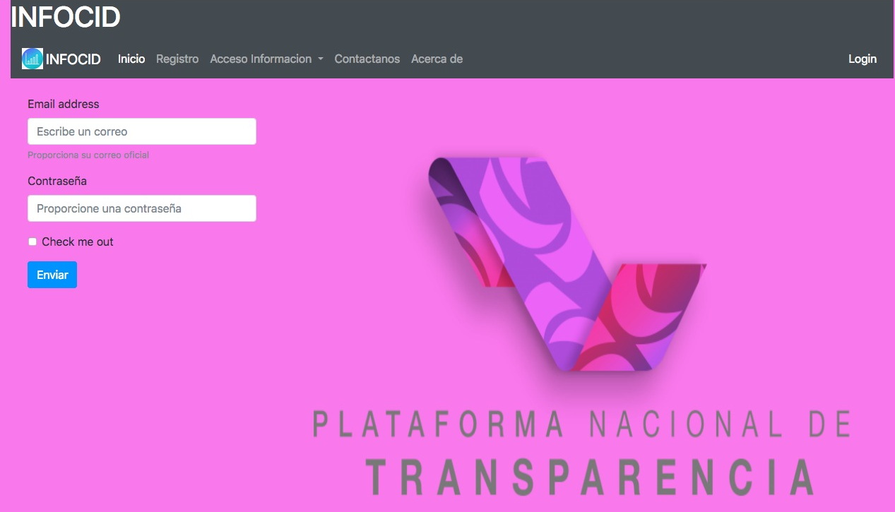
Conociendo nuestra pagina.
En esta parte de la pagina web, podrás acceder mediante un usuario y contraseña
Si no tienes una cuenta, puedes crear una en la opción registro.

Slide 8
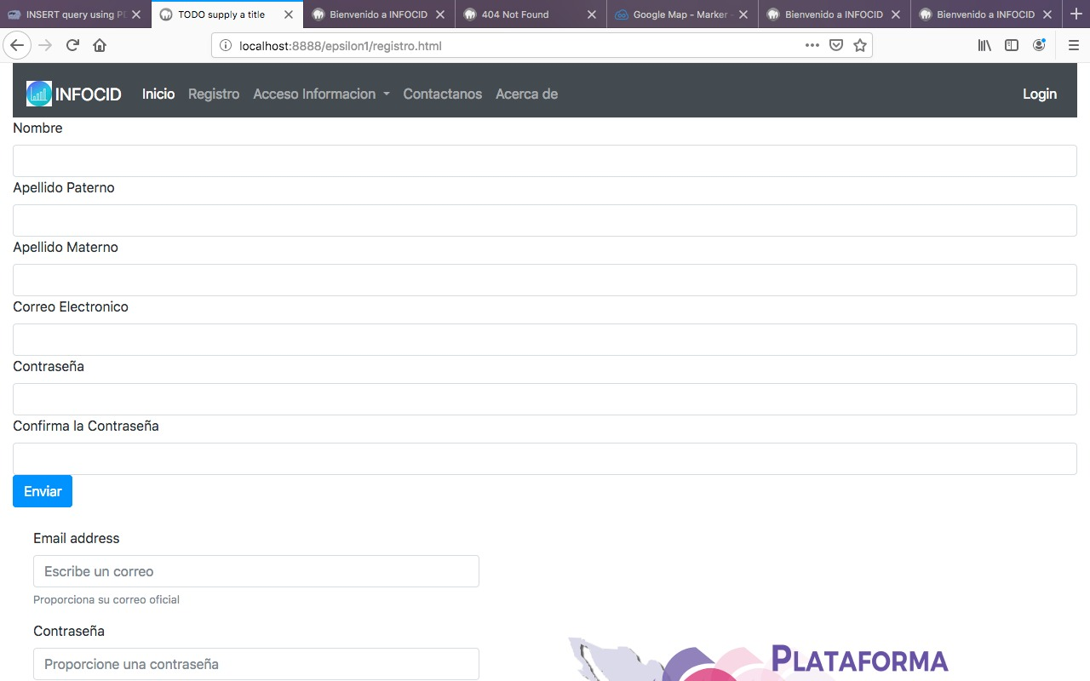
Para hacer una cuenta, nos vamos a la opción registro y se hace el llenado de datos de cada uno de los campos.

Slide 9
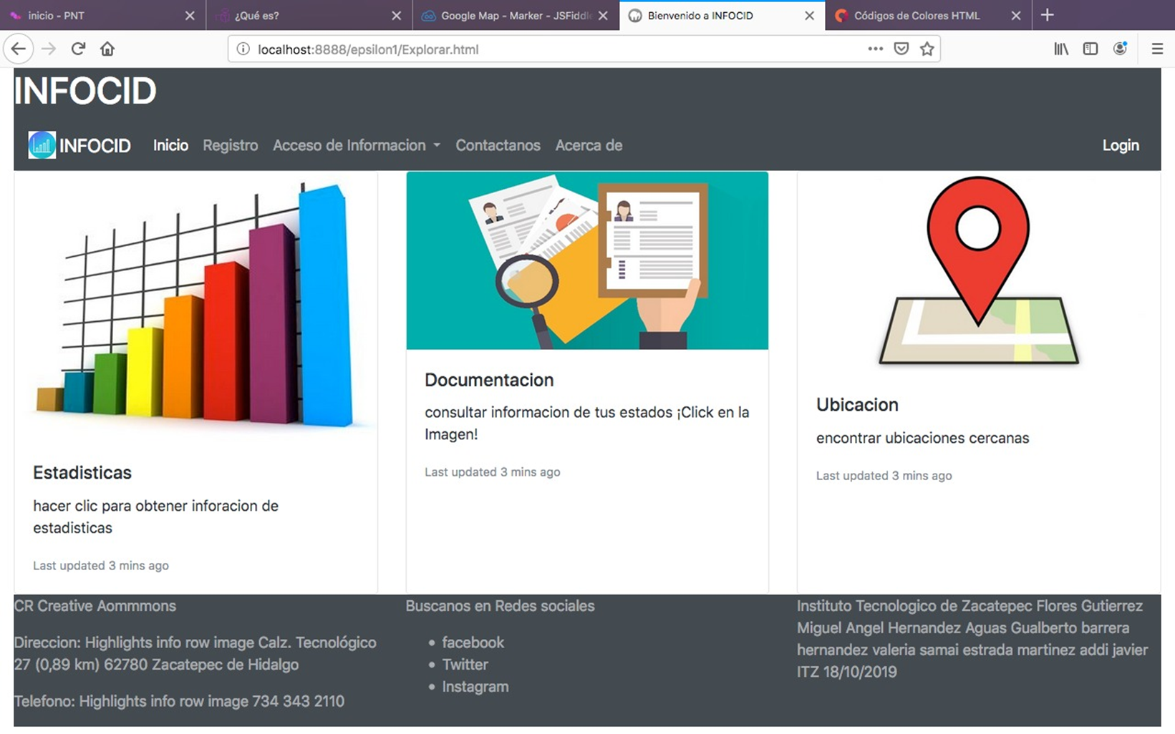
Esta es una de las opciones que tiene nuestra pagina web

Slide 10
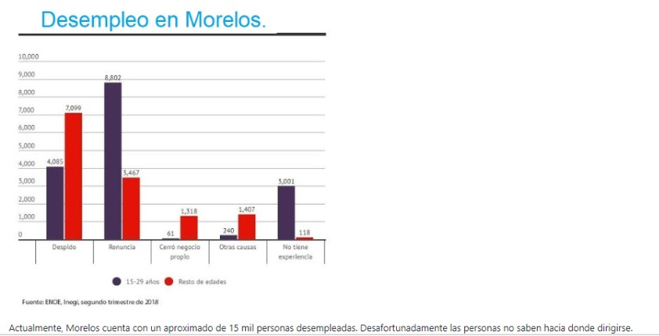
En la opción estadística
Encontraremos información sobre la estadística del desempleo de nuestro estado de Morelos.

Slide 11
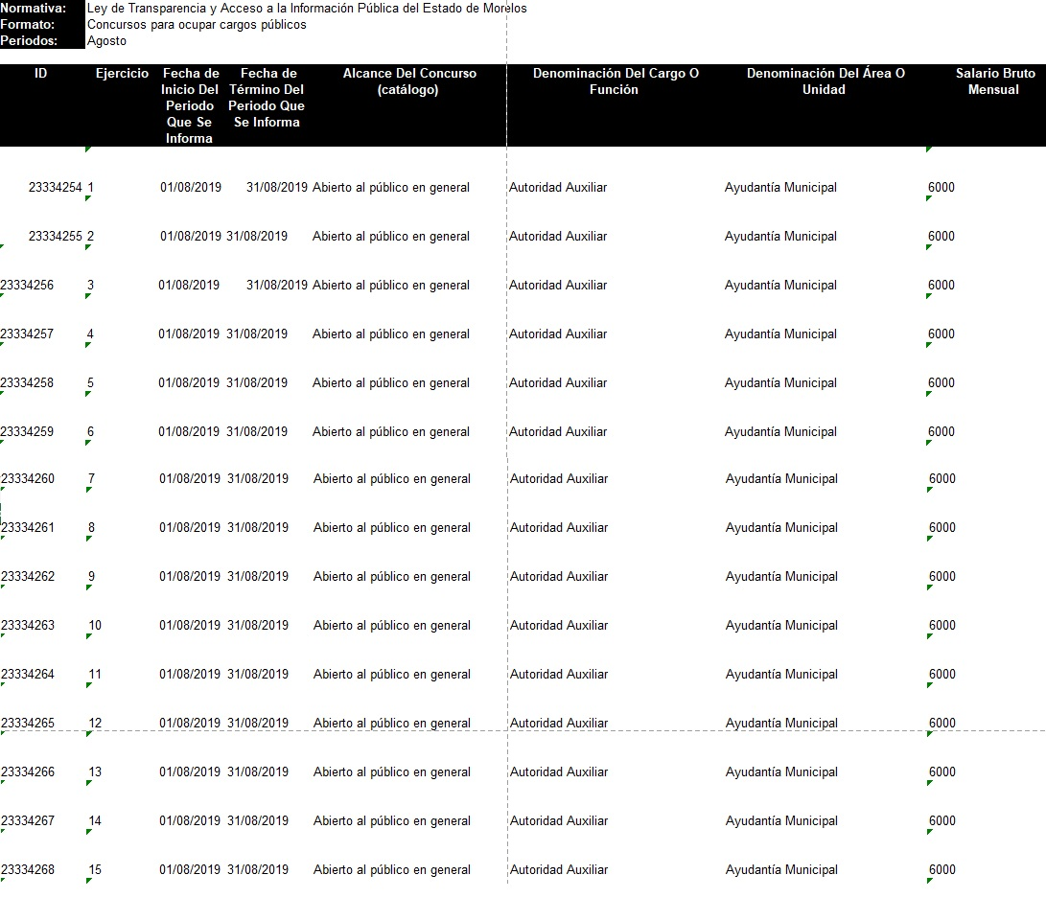
En la opción de documentación.
En esta parte encontraras información con relación a las diferentes vacantes que hay en el municipio de Jojutla.

Slide 12

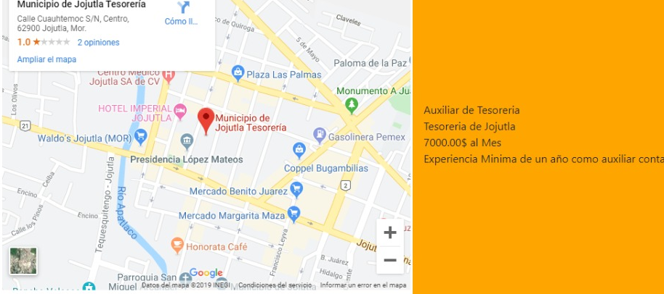
En la opción de ubicación.
Aquí encontraras los lugares donde están las vacantes disponibles, así como la información del empleo.

Slide 13
Visión a futuro.
Traducción de la pagina a diferente idiomas, (en Morelos aun existen lugares donde se habla nahuatl) seria una opción para que mas gente tenga la oportunidad de utilizar esta herramienta.
Mediante un perfil del usuario filtre los posibles empleos en los que el usuario se pueda postular.
Implementar a la pagina web información de los demás municipios y estados.

